Slide 1
パワーポイントの便利技

Slide 2
① 真ん中に配置する
② トリミング
③ おすすめのアニメーション
④ おすすめの画面切り替え
⑤ デザインの変更
⑥ 変形

Slide 3

①真ん中に配置する
→C
せんたー
→M
まんなか

Slide 4

②トリミング
まるにする

Slide 5
③ おすすめのアニメーション
フェード
伝えたいメッセージを
効果的にかつ無難に表示
スライド
イン
強調したいメッセージや
画像にうってつけ
ワイプ
矢印や線等と相性がいい

Slide 6

③アニメーション

Slide 7
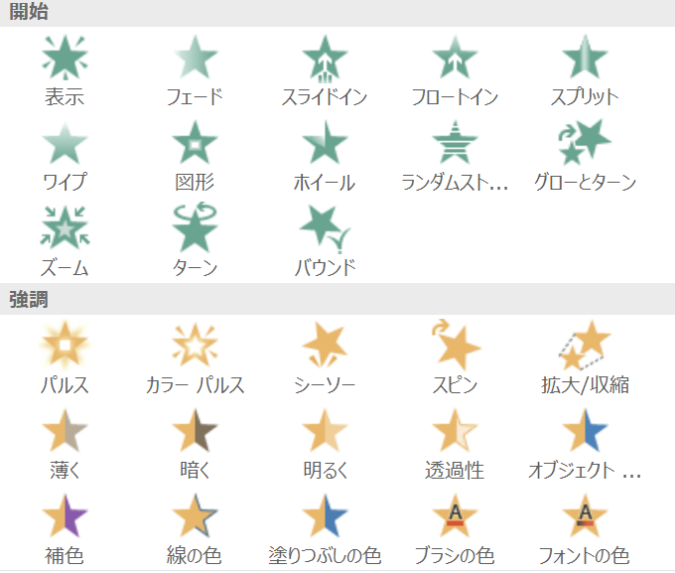

Slide 8
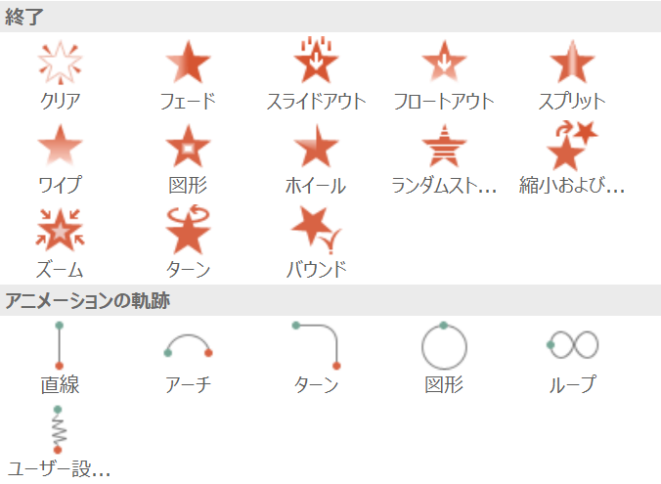

Slide 9
おすすめの画面切り替え
画面切り替え フェード
効果のｵﾌﾟｼｮﾝ ｽﾑｰｽ（S）
期間（D）の設定 ０．５秒

Slide 10
④画面切り替え

Slide 11
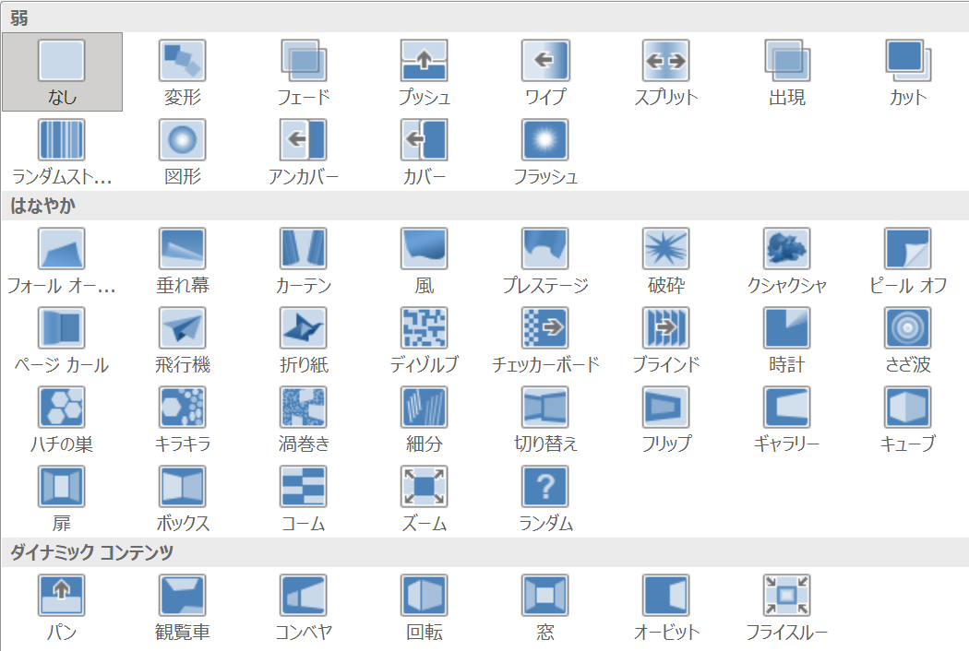

Slide 12
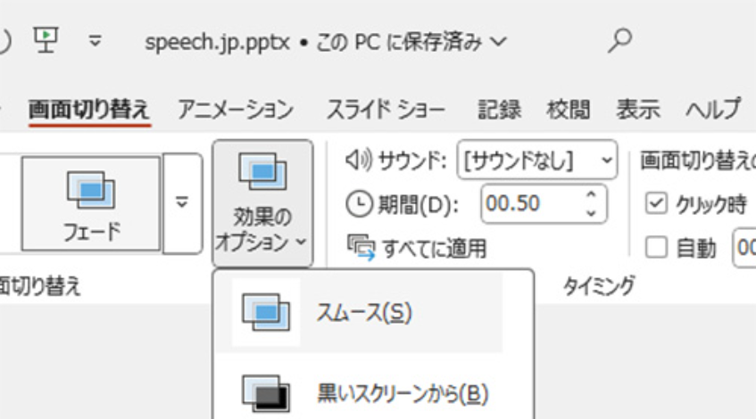

Slide 13
⑤デザインの変更

Slide 14

⑥変形

Slide 15


Slide 17


